Slide 1
Отчёт по вкладам Сбербанка
Автоматически сгенерированная презентация

Slide 2
Общая статистика
Общее количество записей: 7639

Slide 3
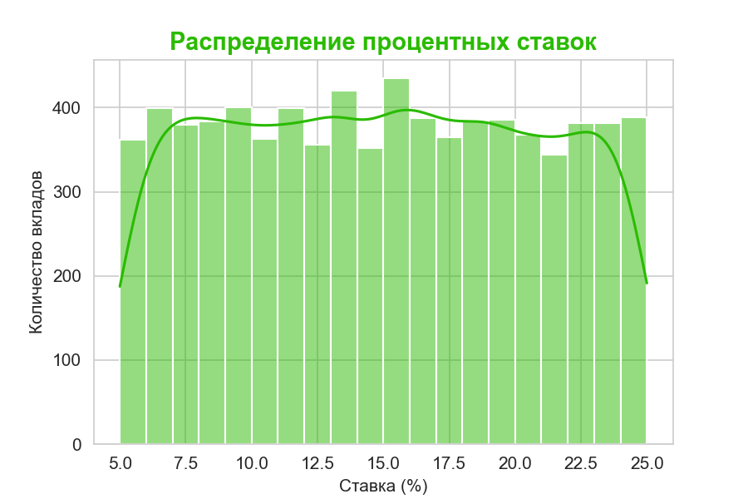
Распределение ставок

Slide 4
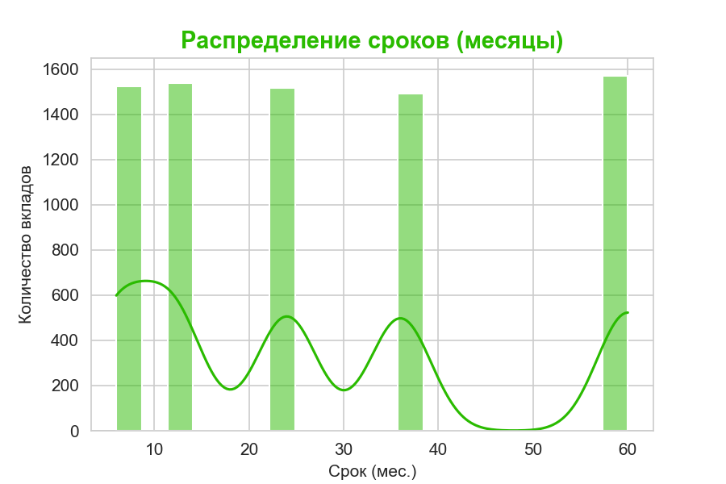
Распределение сроков

